Slide 1
간편식 수주 예측 향상 및 조업 조건 최적화를 통한 매출 증대
A4
김용빈, 박규리, 서원교, 이경민, 이정균, 정준영, 정한나

Slide 2
<목차>
1.
추진 배경
4.
분석 결과
2.
현상 및 개선기회
5.
개선안 및 적용방안
3.
분석 계획
6.
소감

Slide 3
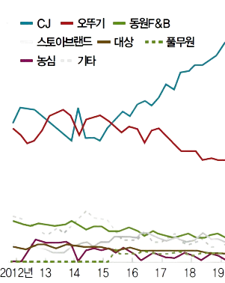
1. 추진배경
HMR 식료품 시장 규모는 증가 추세이나 경쟁이 치열해지면서, 당사의 경영상황은 악화
※ HMR(Home Meal Replacement): 가정 간편식
<HMR 시장 현황>
<국내 주요 HMR 기업 경쟁 심화>
<자사 매출액 감소 현상>
[단위: 원]
[단위: %]
[단위: %]
60
5조
50
3조
2164억
40
2조
7421억
2조
2682억
30
1조
6058억
1조
5438억
1조
6823억
10
0
자료 : 농립축산식품부, 한국농촌경제연구원
자료 : 식품산업통계정보, KB증권
HMR 시장 지속 성장
간편가정식 시장 내 기업 점유율
21년 1분기 대비 매출액 감소
QCD 관점에서 수요예측과 불량발생 원인 도출 및 개선을 위한 프로젝트 진행
Notes:
발표시 qcd라고 하지말고 퀄리티 코스트 딜리버리라고 말하기

Slide 4
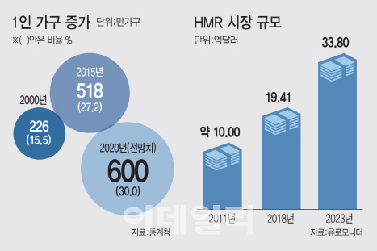
2. 현상 및 개선기회
급격한 수요 증가로 대량 생산 과정 중 불량 제품의 비중이 급등하여 납기 지연
<대량 수주 대응 어려움>
<품질 불량>
<납기 지연>
4.5%
-> 수주량이 급증하여,
-> 기존의 설비로 대응이 어려움
수요에 대응할 수 있는 수주 예측 모델 필요
최적조건 도출을 통한 불량률 개선
납기 지연 예측 통한 Lead Time 단축
※ Lead Time: 상품의 수주부터 출하까지의 시간
개선 목표: 대량 수주 대응, 제품 불량률 Zero Defects, Lead Time 단축을 통한 전분기 대비 매출액 40%증가
Notes:
리드타임은 수주부터 출하까지

Slide 5
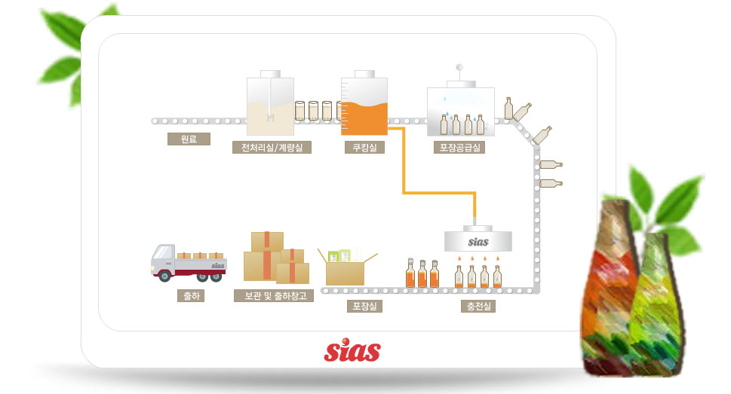


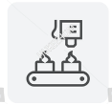

3. 분석 계획
1) 데이터 현황
3) 간편식 생산 프로세스
- 제품 수주 데이터: 1,653,821 row, 12 column
- 제품 생산 데이터: 24,069 row, 13 column
- 오류 메세지 데이터: 1,074 row, 12 column
- 제품 정보 데이터: 2834 row, 3 column
2) 정제 계획
1. 계량실
2. 쿠킹실
- 데이터 확인을 통하여 발견된 결측치나 이상치에 대한 적절한
처리를 위한 방안 수립
3) 파생변수 생성
- 파생변수 생성을 통해 변수들 간의 관계 파악
생산기간: 수주량 – 출고량
불량여부: 생산 데이터 + 오류 메세지
4. 포장실
3. 충전실
1. 계량실
2. 쿠킹실
3. 충전실
4. 포장실
쿠킹온도
쿠킹스팀압력
충전실온도
실링온도
실링압력

Slide 6
3. 분석 계획
4) 분석 계획
목적 | 분석방법 | 주요내용 | 담당자 | 비고
수주예측 향상을 통한 대량의 수주 대응 | Line plot | 월별 출고량 파악(Y: 출고수량, X:생산일자) | 김용빈 | 밥류와 소스류를 분류하여 분석진행
 |  | 월별 수주량 파악(Y: 생산량, X:생산일자) | 박규리
 | 시계열 분석 | 수주량 예측(Y : 수주수량 X : 수주일자 ) | 정준영
최적조건 도출을 통한 불량률 개선 | Bar chart Box plot | 불량률이 높은 제품 파악(Y: 불량 빈도, X: 품목명) | 김용빈
 | Pareto chart Bar chart | 불량 발생빈도 파악 | 정한나
 | 통계적검정 | Wilcoxon rank sum 검정을 통한 온도와 압력의 유의성 판단(비모수통계검정) | 이경민
 | 상관분석 | 변수 간의 상관관계 파악 | 김용빈
분류 모델을 통한 불량여부 판단 | SVM | 불량 여부에 대한 분류 예측(Y: 불량 여부, X: 조업 조건 변수들) | 이정균 정한나 박규리
 | Decision Tree
 | Random Forest
 | Gradient Boost
 | XgBoost
공정 개선을 통한 lead time 단축 | 시계열 분석 | 불량률 상위 제품의 생산기간 파악 후 향후 생산기간 예측 | 서원교

Slide 7
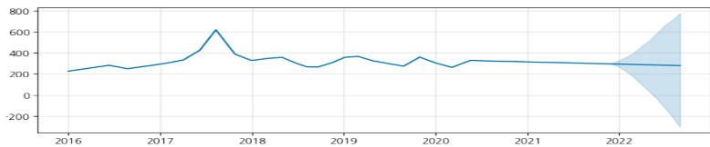
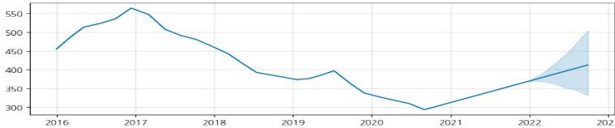
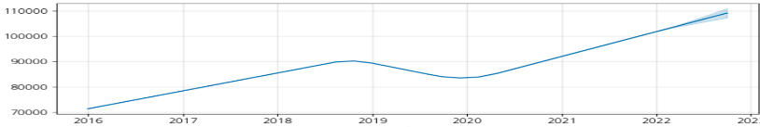
4. 분석 결과 – 수주 시계열 분석 및 오류 현황
공정에서 발생한 오류 메시지를 분석한 결과, 수주 급증으로 인한 공정 과부하가 많은 비중을 차지하는 것을 확인
따라서 시계열 분석을 실시해 본 결과, 밥류는 현상을 유지하고 소스류는 수주량이 상승하는 모습을 확인
모델 | MSE
ARIMA (1,1,0) | 854,401,716,403
Prophpet Model | 1,446,392,136
▼ 오류 메시지에 대한 그래프
밥류
소스류
전체
구분 | 공정 과부하 | 장비오염 | 충진오류 | 센서 이상 감지 | 점도이상
개수 | 379 | 71 | 54 | 39 | 38
▲ 제품 수주량에 대한 시계열 분석
수주량이 급등하는 주요 품목에 대한 예측 생산 시스템 도입이 필요

Slide 8
4. 분석 결과 – 품목별 불량 제품 및 공정별 불량 원인
생산 과정에서 발생한 제품의 불량률 분석한 결과,
밥류에서는 볶음밥이(4.4%), 소스류에서는 마요네즈가(16%) 불량 비중이 높음
불량 원인 분석 결과,
두 품목 모두 공정 과부하가 주요 원인임을 확인하였고 과부하는 쿠킹실 및 충전실에서 많이 발생함
▼ 생산 과정에서 발생한 품목별 불량 제품 TOP4
▼ 공정별 불량 원인
[밥류] [소스류]
구분 | 불량 | 비율
공정 과부하 | 342개 | 74%
장비오염 | 60개 | 13%
기타 | 66개 | 13%
구분 | 불량 | 비율
센서이상 감지 | 39개 | 6%
공정 과부하 | 37개 | 6%
기타 | 548개 | 88%
게살볶음밥 김치볶음밥 불고기 볶음밥 깍두기 볶음밥
▼ 공정 단계 별 불량 개수
흑임자 드레싱 미스터피자 소스 골드 마요네즈 해표 골드 마요네즈
불량이 많이 발생하는 공정의 조업조건 최적화 필요
Notes:
- 밥류 및 소스류에서 상위 10개의 불량제품을 확인해본 결과 밥류에서는 볶음밥 종류, 소스류에서는 마요네즈 종류가 불량이 많이 발생하는 것을 확인 => (아직 개선방안에 대해 찾지 못했습니다.)
가장 많이 발생하는 불량 원인을 파레토도 차트를 이용하여 확인한 결과, 밥류에서는 공정과부하로 인한 불량 원인이 가장 많으며 소스류에서는 다양한 원인을 통해 불량이 발생하는 것을 확인 -> (기타가 너무 많아 개선방안을 어떻게..할지..)

Slide 9
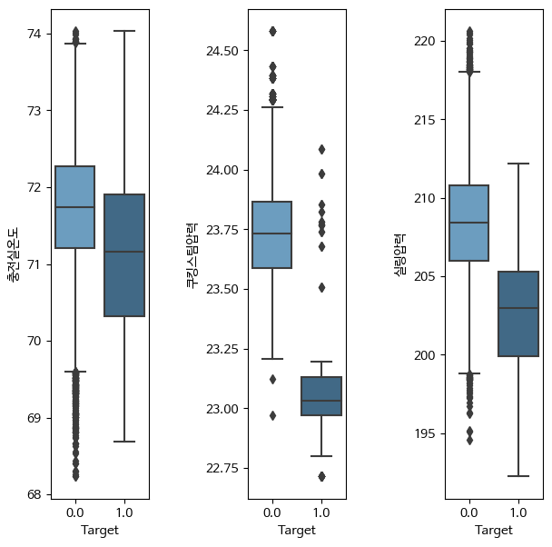
4. 분석 결과 – 밥류의 Vital few (핵심 근본 원인) 도출 및 조건 최적화
밥류 제품 불량 여부에 따라 공정 조업조건을 분석한 결과 충전실온도, 쿠킹스팀압력, 실링압력을 Vital Few로 도출
[단위: °C]
[단위: kg/cm2]
[단위: kg/cm2]
정상/불량제품에 따른 쿠킹스팀압력 차이 검정 (Wilcoxon rank sum )
대립가설: 정상/불량제품에 따른 쿠킹스팀압력 중앙값이 다르다. | P-value < 0.05
정상/불량제품에 따른 충전실온도 차이 검정 (Wilcoxon rank sum )
대립가설: 정상/불량제품에 따른 충전실온도의 중앙값이 다르다. | P-value < 0.05
정상/불량제품에 따른 실링압력 차이 검정 (Wilcoxon rank sum )
대립가설: 정상/불량제품에 따른 실링압력 중앙값이 다르다. | P-value < 0.05
구분 | 쿠킹스팀압력 (kg/cm2) | 충전실온도(°C) | 실링압력 (kg/cm2)
최적 조건 | 23.5 ~ 24.3 | 71.2 ~ 72.9 | 205.7 ~ 218.2
양품 불량 양품 불량 양품 불량
→ 밥류에서는 정상/불량 제품에 따른 쿠킹스팀압력, 충전실온도, 실링압력의 중앙값이 같다고 볼 수 없다. (대립가설 채택)
Vital few 최적 조건으로 유지 관리 하여 밥류의 불량률 최소화
Notes:
- 밥류 및 소스류에서 상위 10개의 불량제품을 확인해본 결과 밥류에서는 볶음밥 종류, 소스류에서는 마요네즈 종류가 불량이 많이 발생하는 것을 확인 => (아직 개선방안에 대해 찾지 못했습니다.)
가장 많이 발생하는 불량 원인을 파레토도 차트를 이용하여 확인한 결과, 밥류에서는 공정과부하로 인한 불량 원인이 가장 많으며 소스류에서는 다양한 원인을 통해 불량이 발생하는 것을 확인 -> (기타가 너무 많아 개선방안을 어떻게..할지..)

Slide 10
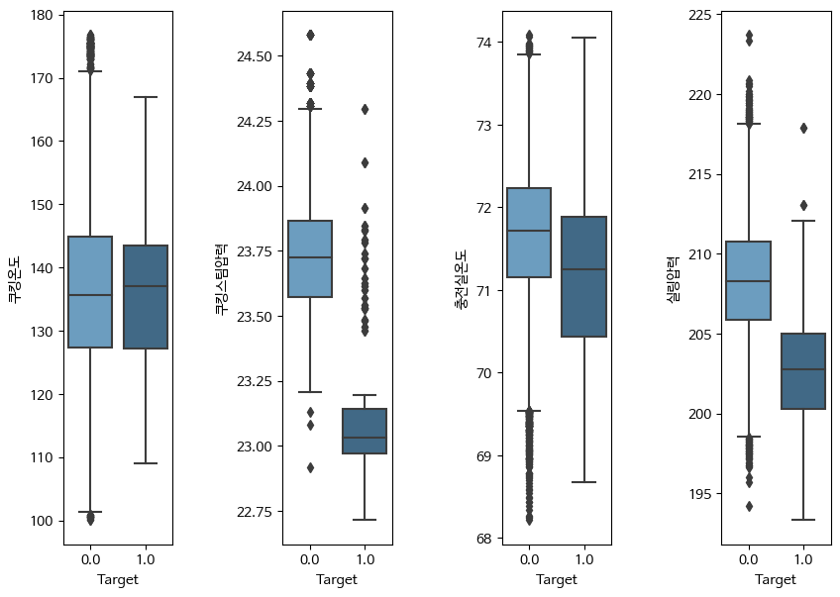
4. 분석 결과 – 소스류의 Vital few (핵심 근본 원인) 도출 및 조건 최적화
소스류는 쿠킹온도, 쿠킹스팀압력, 충전실온도, 실링압력을 Vital Few로 도출
[단위: °C]
[단위: kg/cm2]
[단위: °C]
[단위: kg/cm2]
정상/불량제품에 따른 쿠킹온도 차이 검정 (Wilcoxon Test)
대립가설 : 정상/불량제품에 따른 쿠킹온도 중앙값이 다르다. | P-value < 0.05
정상/불량제품에 따른 쿠킹스팀압력 차이 검정 (Wilcoxon Test)
대립가설 : 정상/불량제품에 따른 쿠킹스팀압력 중앙값이 다르다. | P-value < 0.05
정상/불량제품에 따른 충전실 온도 차이 검정 (Wilcoxon Test)
대립가설 : 정상/불량제품에 따른 충전실온도의 중앙값이 다르다. | P-value < 0.05
정상/불량제품에 따른 실링압력 차이 검정 (Wilcoxon Test)
대립가설 : 정상/불량제품에 따른 실링압력 중앙값이 다르다. | P-value < 0.05
양품 불량 양품 불량 양품 불량 양품 불량
구분 | 쿠킹온도(°C) | 쿠킹스팀압력(kg/cm2) | 충전실온도(°C) | 실링압력(kg/cm2)
최적 조건 | 127.4 ~ 171.2 | 23.6 ~ 24.3 | 71.2 ~ 72.8 | 205.9 ~ 218.1
→ 소스류에서는 정상/불량 제품에 따른 쿠킹온도, 쿠킹스팀 압력, 충전실 온도, 실링압력의 중앙값이 같다고 볼 수 없다. (대립가설 채택)
Vital few 최적 조건으로 유지 관리 하여 소스류의 불량률 최소화
Notes:
- 밥류 및 소스류에서 상위 10개의 불량제품을 확인해본 결과 밥류에서는 볶음밥 종류, 소스류에서는 마요네즈 종류가 불량이 많이 발생하는 것을 확인 => (아직 개선방안에 대해 찾지 못했습니다.)
가장 많이 발생하는 불량 원인을 파레토도 차트를 이용하여 확인한 결과, 밥류에서는 공정과부하로 인한 불량 원인이 가장 많으며 소스류에서는 다양한 원인을 통해 불량이 발생하는 것을 확인 -> (기타가 너무 많아 개선방안을 어떻게..할지..)

Slide 11
4. 분석결과 – 밥류의 분류 모델 평가
Random Forest, Gradient Boosting, XG Boost, Support Vector Machine, Decision Tree 분류 모델
충전실온도
Train
MinMaxScale
SMOTE
분류모델 성능 비교
실링압력
쿠킹스팀압력
Test
모델 생성
불량 유무
SMOTE: 오버 샘플링 기법
MinMaxScale: 0~1 범위로 모든 데이터 특성을 조정
구분 | Train | Test | AUC | Precision | Recall | F1
Random Forest | 1.000 | 0.997 | 0.986 | 0.973 | 0.973 | 0.973
Gradient Boosting | 0.998 | 0.996 | 0.965 | 0.988 | 0.932 | 0.959
XG Boost | 0.999 | 0.995 | 0.984 | 0.932 | 0.973 | 0.952
Support Vector Machine | 0.987 | 0.987 | 0.960 | 0.837 | 0.929 | 0.881
Decision Tree | 1.000 | 0.982 | 0.980 | 0.741 | 0.978 | 0.843
Gradient Boosting F1 SCORE : 0.959
5개 모델 성능 비교 결과,
불량률을 가장 잘 예측하는 신뢰성 있는 최종모델로 Gradient Boosting 모델 선정
선정한 모델을 공정 조건에 대해 파악 및 불량 개선에 활용

Slide 12
4. 분석결과 – 소스류의 분류 모델 평가
Random Forest, Gradient Boosting, XG Boost, Support Vector Machine, Decision Tree 분류모델
충전실온도
Train
MinMaxScale
SMOTE
분류모델 성능 비교
실링압력
쿠킹스팀압력
쿠킹온도
Test
모델 생성
불량 유무
SMOTE: 오버 샘플링 기법
MinMaxScale: 0~1 범위로 모든 데이터 특성을 조정
구분 | Train | Test | AUC | Precision | Recall | F1
Random Forest | 1.000 | 0.996 | 0.981 | 0.968 | 0.963 | 0.966
Gradient Boosting | 0.997 | 0.994 | 0.962 | 0.962 | 0.927 | 0.944
XG Boost | 1.000 | 0.992 | 0.978 | 0.890 | 0.963 | 0.925
Support Vector Machine | 0.986 | 0.983 | 0.952 | 0.791 | 0.918 | 0.850
Decision Tree | 1.000 | 0.985 | 0.975 | 0.799 | 0.963 | 0.874
Gradient Boosting F1 SCORE : 0.944
5개 모델 성능 비교 결과,
불량률을 가장 잘 예측하는 신뢰성 있는 최종모델로 Gradient Boosting 모델 선정
선정한 모델을 공정 조건에 대해 파악 및 불량 개선에 활용

Slide 13
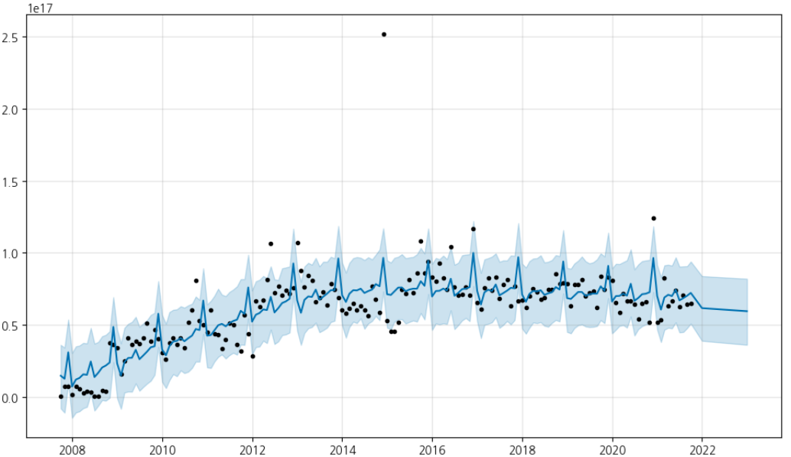
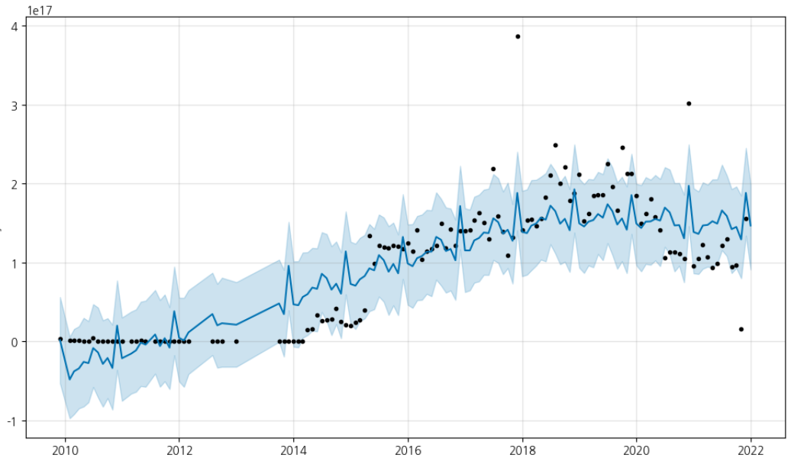
4. 분석결과
생산기간 예측 모델을 통해 분석한 결과,
전체에서는 유의미한 결과가 보이지 않으나 밥류의 생산기간이 증가할 것으로 예측
ㅌ
제품 전체 생산기간 시계열
밥류 생산기간 시계열
설명
향후 생산기간 예측 시스템 도입이 필요

Slide 14
5. 개선안 및 적용방안
1) 개선방안
MAN
작업자 간의 업무 편차 최소화를 위한 방안 마련
업무 표준 메뉴얼 제작, 매뉴얼에 따른 사원교육
관리도 및 불량현황 게시
불량 발생 확률이 적은 공정에 미숙련자를 배치
포장 용기 및 접착제 품질 준수여부 확인
원재료 실시간 재고 및 입고 현황 파악을 통한 원재료 부족으로인한 생산 중단 방지
MATERIAL
메뉴얼에 따른 설비 조작으로 공정의 과부화 및 장비 고장 방지
공정 과부하가 발생한 설비의 작동 중지
최적조건 설정 및 매주 점검을 통한 오작동 방지
MACHINE
온도 및 압력: 센서 측정을 통한 실시간 SPC모니터링 도입
분기별 수요 예측 모델을 활용한 주요 품목의 생산량 예측
METHOD

Slide 15
5. 개선안 및 적용방안
2) Pilot test 계획
3) 공정 모니터링 및 관리계획
구분 | 내용
목적
Pilot 적용 개요
현업 요청 사항
주요공정 설비조건은 지속적으로 관리가 필요
관리도를 통해 3시그마 범위로 관리
개선안을 실제 현장에서 적용하며 불량률 개선
위험 요소 및 잠재적 문제 사전 파악
개선 및 보완 기회 제공
개선안의 효과에 대한 이해도 향상 및 교육 기회
제공
개선 전
개선 후
적용 대상 : 충전실, 쿠킹실, 포장실
적용 프로세스 : 개선안 적용 전 / 후 데이터 비교
적용 일정 : 22년 11월 25일 ~ 22년 12월 25일 (1개월)
검정 도구 : Wilcoxon rank sum 검정
공정의 최적 조건으로 3시그마 범위로 관리
특히, 충전실온도, 쿠킹스팀압력, 실링압력은 매우 중요한
조건으로, 다른 어떠한 조건보다도 이상치가 생겼을 경우 즉각 조치가 필요
공장 대표 : 공정 개선안 적용 협조 요청
공정 엔지니어 : 개선안으로의 공정 파라미터 조정 및 모니터링 협조 요청
시스템 파트 : 12월 개선안 적용 공정에 대한 양품 데이터 수집

Slide 16
5. 개선안 및 적용방안 – 실시간 모니터링 시스템
2022. 11.18 Friday
13 : 56
충전실 온도
쿠킹 스팀 압력
실링 압력
73.3 º
24.1 kg/cm²
211.3 kg/cm²
c
지시 달성률
실링 온도
시간별 생산추이
쿠킹 온도
72.5 º
75.2 º
71.2 %
c
c
불량 현황
관 리 도
3.2 %

Slide 17
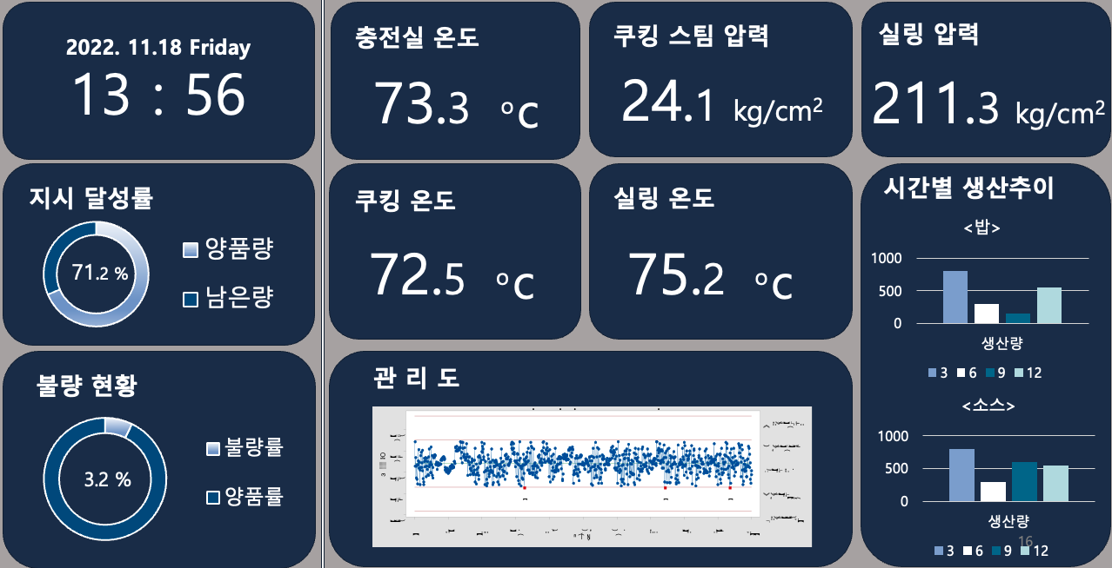
7. 결론
실시간 모니터링 시스템과 4M 개선안 및 Pilot Test 적용을 통한 공정 최적화
ㅌ
실시간 모니터링 시스템
<개선 전>
4.5%
<개선 후>
1.5%
개선안 도입을 통한 불량률 3% 감축 및 대량의 수주 대응

Slide 18
6. 소감 및 첨부
박규리
-> 실제 제조 공정의 데이터를 직접 분석해 볼 수 있다는 점이 제일 의미가 있었습니다. 데이터 양이 많고 정제되지 않은만큼 과제정의 단계에서 방향성을 잡는 것 부터 많은 어려움이 있었지만 프로젝트를 끝내고 보니 더욱 성장할 수 있는 기간이었디고 생각합니다. 짧은 기간동안 함께 고생한 조원들에게 감사한 마음을 전합니다.
이정균
-> 대량의 데이터를 정제하고 분석하며, 분석 결과를 통해 개선안을 도출하며 제조 공정의 개선과정에 대해 알 수 있었습니다. 이 경험을 통해 다양한 분야의 데이터도 보고 싶다는 생각이 들었습니다. 짧은 시간이었지만 새로운 배움의 시간이어서 즐거웠습니다.
서원교
-> 간편식 제조 공정 팀 프로젝트를 통해서 결측치와 이상치와 같은 데이터 전처리 과정이 중요함을 알 수 있었습니다. 또한 파생변수를 생성하는 것의 중요함과 분석 과정을 정확히 설계해 나감에 있어서 분석 대상의 분야에 대한 도메인 지식을 갖추는 것의 중요함을 알게 됐습니다. 실제 제조 공정의 데이터를 분석해 본 것이 뜻 깊었고, 같이 고생한 팀원들에게 감사드립니다.
정준영
-> 실습을 통해 배운 빅데이터의 관리와 활용방안에 대하여 제조공정을 가지고 활용해볼 수 있는 시간이라 평생 기억에 남는 팀 프로젝트였습니다. 결측치와 이상치에 대하여 작업자의 관점으로 고민해보고 처리하는 것이 힘든 부분이 있었지만, 현장에서 사용되는 데이터를 경험함으로서 뜻깊은 시간을 조원들과 보낼 수 있었습니다. 감사한 마음을 전하며 이만 줄이겠습니다.
김용빈
-> 실제 기업의 데이터를 분석할 수 있다는 점이 의미 있었고, 데이터를 활용할 때 결측치와 이상치를 어떻게 처리하고, 목표에 알맞는 파생변수 선정이 분석에 있어서 가장 중요한 부분이라는 점을 알게되었습니다. 데이터가 예상과는 다르게 나타나고 개선기회와 점점 멀어지는 결과가 도출될 때마다 매우 힘들었지만, 이러한 과정을 겪고 새로운 방식으로 데이터를 분석해 나가는 과정을 통해 한 단계 더 성장할 수 있었던 계기가 되었던 것 같습니다. 팀원들 모두 피곤하고 예민했을텐데 그 누구하나 짜증내는 사람 없이 서로 배려해줘서 프로젝트를 잘 마무리 할 수 있었던 것 같고 좋은 경험이었던 것 같습니다.

Slide 19
감사합니다.

Slide 20
4. 분석 결과
생산 과정에서 발생한 제품의 불량률을 분석한 결과,
밥류에서는 “볶음밥“ (4.4%) 소스류 에서는 “마요네즈“(00%)제품이 오류 비중이 가장 높음을 확인
불량이 발생할 때 나오는 오류메시지를 분석한 결과,
소스 제품이 오류 조치시간이 길고, 충전실에서 오류가 많이 발생함을 확인
▼ 생산 과정에서 발생한 품목별 불량 제품의 비율
▼ 품목 별 평균 오류조치시간 확인
제품 | 불량 | 누적비율
공정 과부하 | 74% | 77%
장비오염 | 13% | 87%
기타 | 13% | 100%
밥류 소스류 합계
품목 분류 별 평균 오류 조치시간의 평균비교 (Wilcoxon Test)
가설 : | P.value < 0.05
게살볶음밥 김치볶음밥 불고기 볶음밥 깍두기 볶음밥
제품 | 불량수 | 누적비율
센서이상 감지 | 6% | 6%
공정과부하 | 5% | 11%
기타 | 89% | 100%
▼ 공정 단계 별 불량 비율 확인
흑임자 드레싱 미스터피자 소스 골드 마요네즈 해표 골드 마요네즈
-> 따라서 불량 비율이 높고 조치시간이 긴 특정 품목에 대한 제조 조건 최적화 필요
Notes:
- 밥류 및 소스류에서 상위 10개의 불량제품을 확인해본 결과 밥류에서는 볶음밥 종류, 소스류에서는 마요네즈 종류가 불량이 많이 발생하는 것을 확인 => (아직 개선방안에 대해 찾지 못했습니다.)
가장 많이 발생하는 불량 원인을 파레토도 차트를 이용하여 확인한 결과, 밥류에서는 공정과부하로 인한 불량 원인이 가장 많으며 소스류에서는 다양한 원인을 통해 불량이 발생하는 것을 확인 -> (기타가 너무 많아 개선방안을 어떻게..할지..)

Slide 21
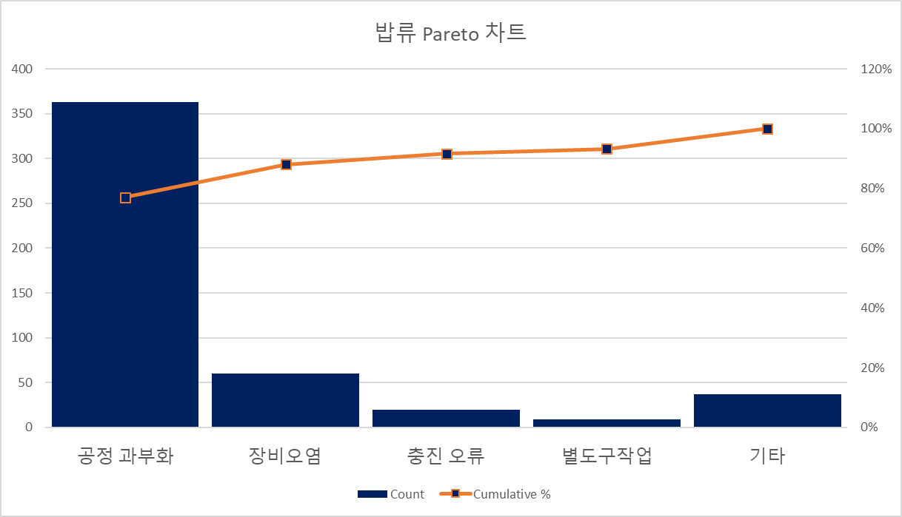
4. 분석 결과
데이터 현황
3) 양품과 불량품
4) 가동중지시간
261.3
47,069
103.7
<밥류 불량 TOP 10>
<밥류 Pareto Chart>
<밥류 불량 발생 공정>
<소스류 불량 TOP 10>
<소스류 Pareto Chart>
<소스류 불량 발생 공정 >
Notes:
- 밥류 및 소스류에서 상위 10개의 불량제품을 확인해본 결과 밥류에서는 볶음밥 종류, 소스류에서는 마요네즈 종류가 불량이 많이 발생하는 것을 확인 => (아직 개선방안에 대해 찾지 못했습니다.)
가장 많이 발생하는 불량 원인을 파레토도 차트를 이용하여 확인한 결과, 밥류에서는 공정과부하로 인한 불량 원인이 가장 많으며 소스류에서는 다양한 원인을 통해 불량이 발생하는 것을 확인 -> (기타가 너무 많아 개선방안을 어떻게..할지..)

Slide 22
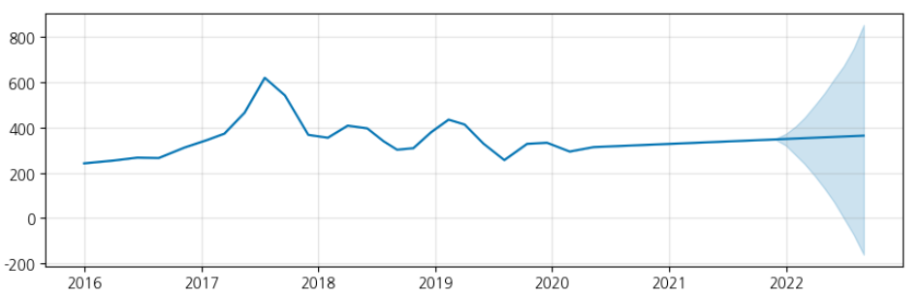
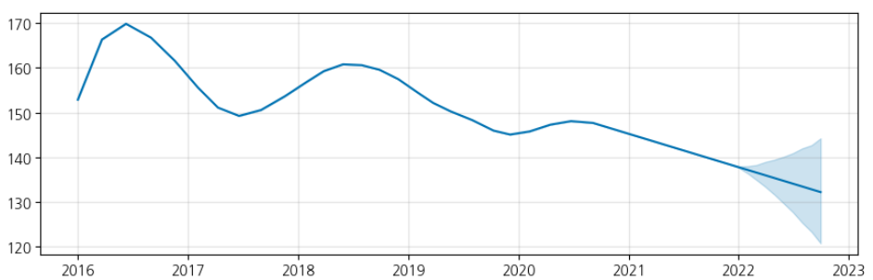
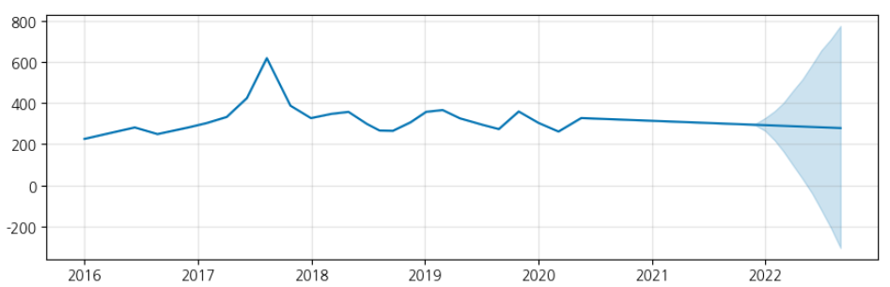
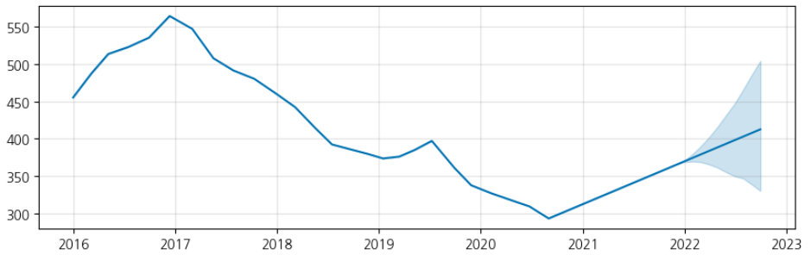
4. 분석 결과
1) 월별 출고량 및 수주량
소스 수주
밥 수주
마요네즈 수주량
볶음밥 수주량

